Slide 1
Micologia en Ruedas
Creado por: Nicole Colón-Carrión

Slide 2
Outline
Hongos
Forma de los hongos
Estructura
Reproducción
Nutrición
Plantas vs. hongos
Roles ecológico y usos

Slide 3
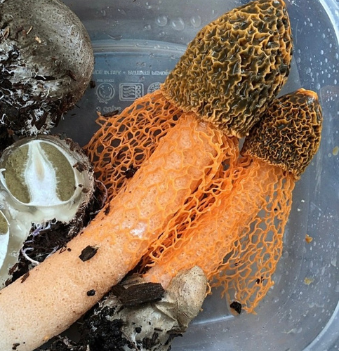
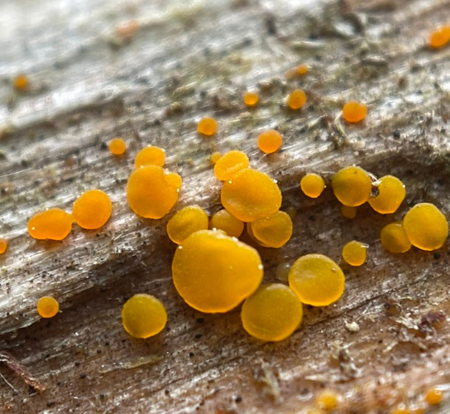
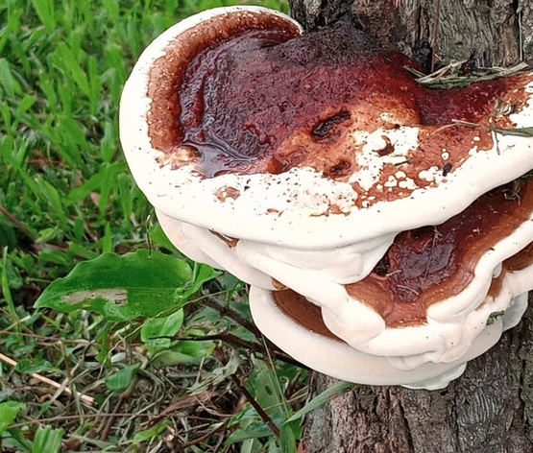
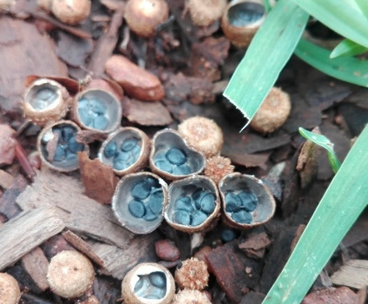
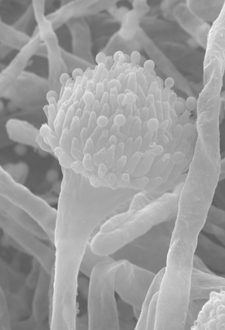
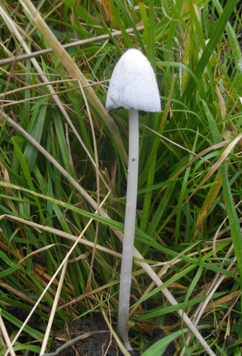
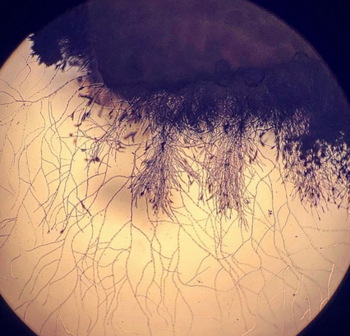
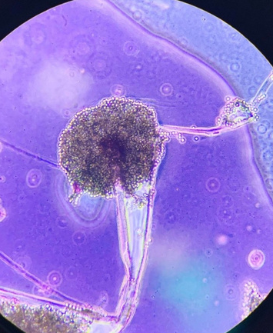
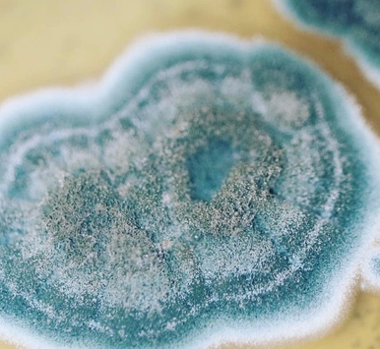
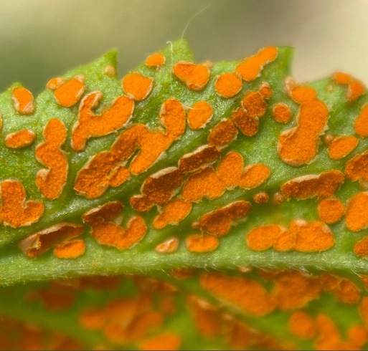
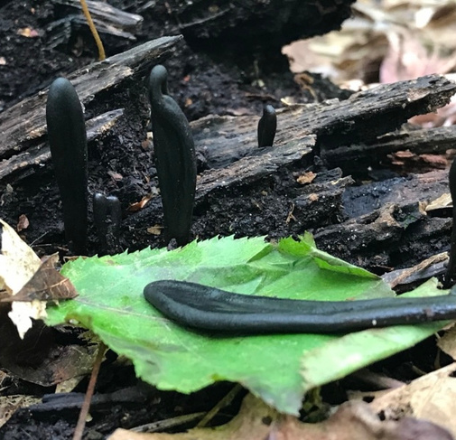
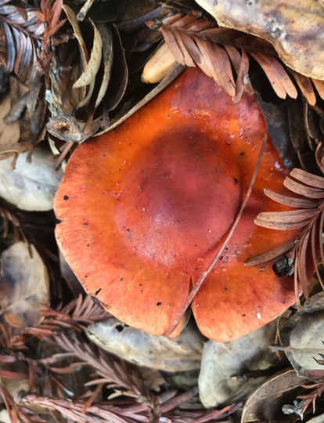
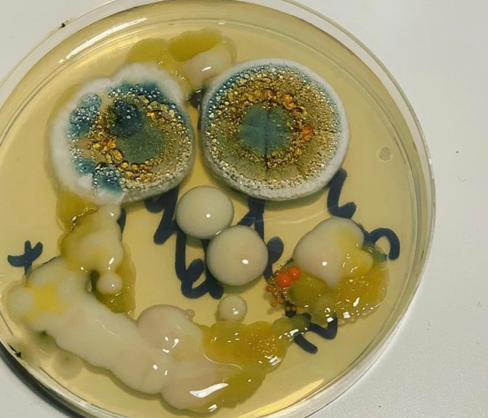
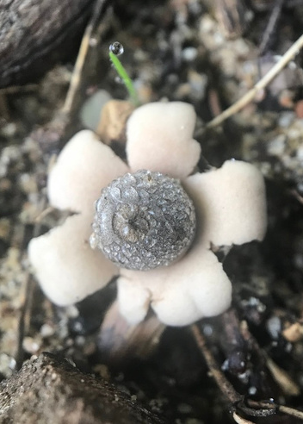
Notes:
La cantidad de formas, colores y tamaños que tienen los hongos es inmensa.
Podemos verlos creciendo en sobre troncos de árboles, en forma de “copas” como Ascobolus scatigenus, o incluso en forma de “estrella” como en el caso de Geastrum saccatu.

Slide 4
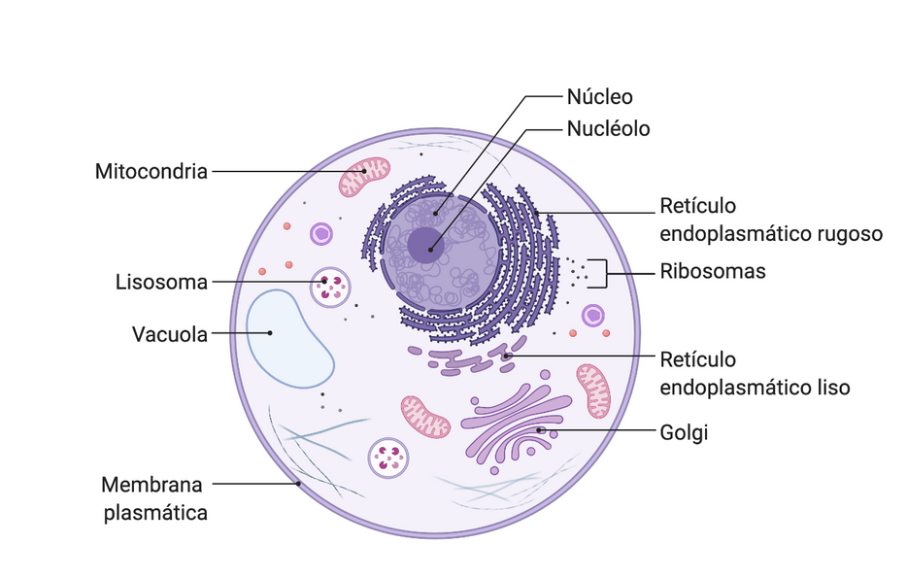
Los Hongos
Organismos eucariotas
Pertenecen al Reino Fungi
Cosmopolitas
Desempeñan roles importantes
Figura creada en Biorender

Slide 5
Diversidad de los hongos
18% de todas las especies de la tierra
1.5 millones de especie
Solo 25,000 a 80,000 han sido identificadas
Diversa morfología y funciones
Figura creada en Biorender
Notes:
8.7 millones de espcies en el mundo

Slide 6
Notes:
La cantidad de formas, colores y tamaños que tienen los hongos es inmensa.
Podemos verlos creciendo en sobre troncos de árboles, en forma de “copas” como Ascobolus scatigenus, o incluso en forma de “estrella” como en el caso de Geastrum saccatu.

Slide 7
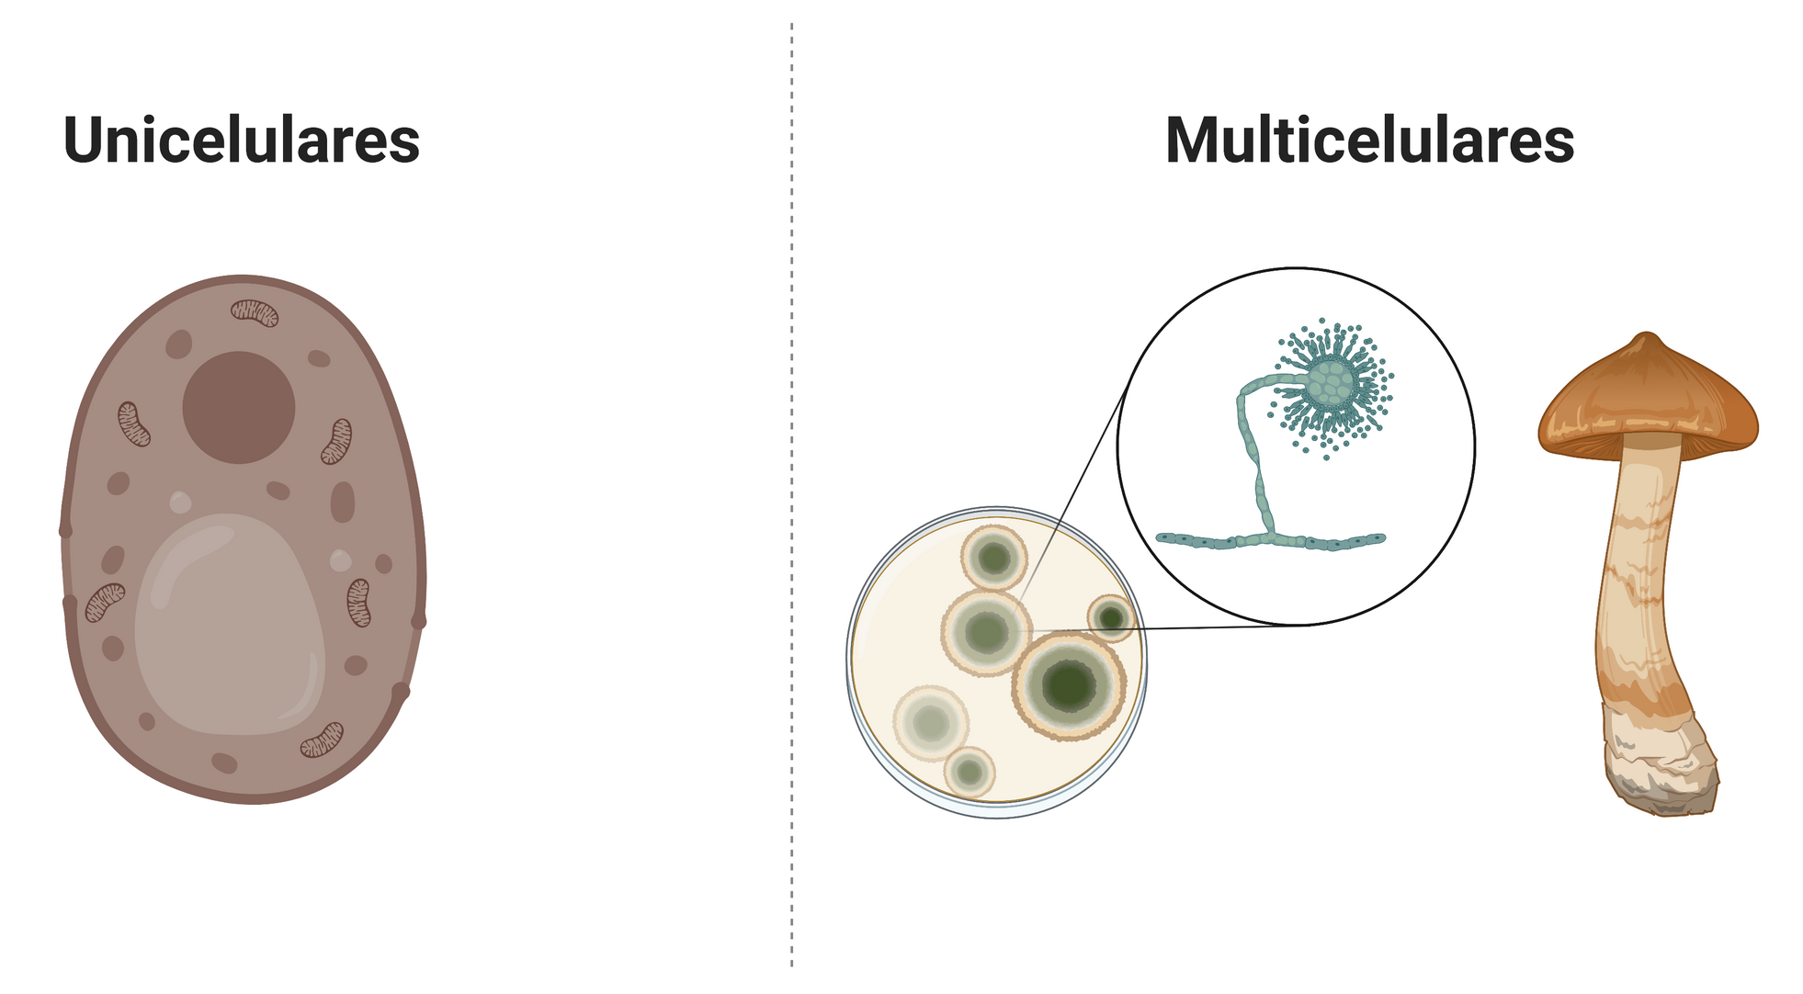
Forma de los hongos
Figura creada en Biorender

Slide 8
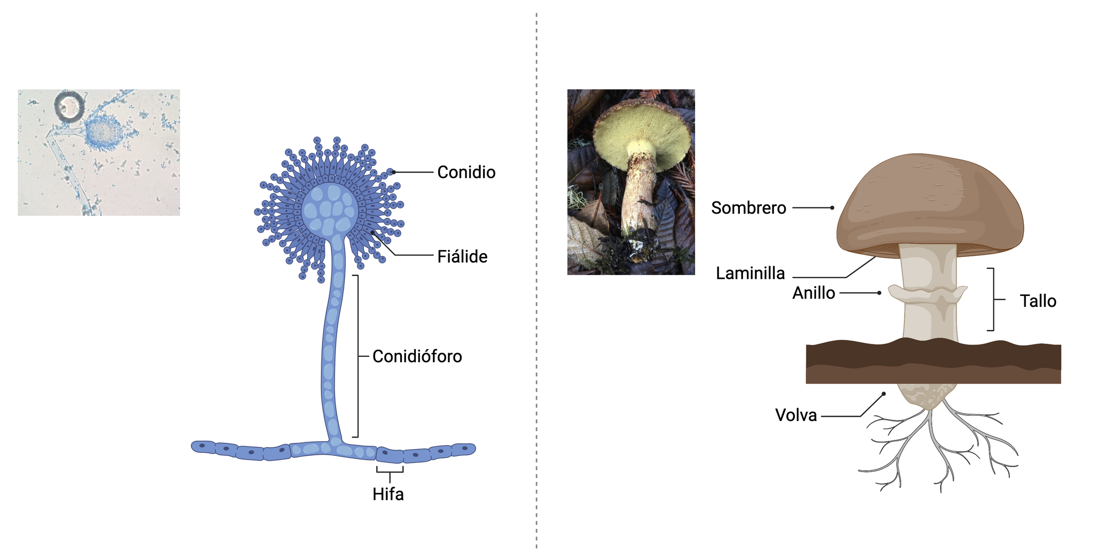
Estructura
Figura creada en Biorender
Fotos: Nicole Colón o MycoTwitter
Notes:
Hifas – estructuras en forma de hilo o filament
Las hifas es la unidad básica de los hongos
Un conjunto de hifas se le conoce como micelio o el cuerpo del hongo.
Las esporas asexuales (mitosporas)
Este cuerpo fructífero es una estructura multicelular en la que se forman estructuras productoras de esporas.
El cuerpo fructífero es parte de la fase sexual del ciclo de vida de un hongo. El resto del ciclo de vida se caracteriza por el crecimiento de micelios.

Slide 9
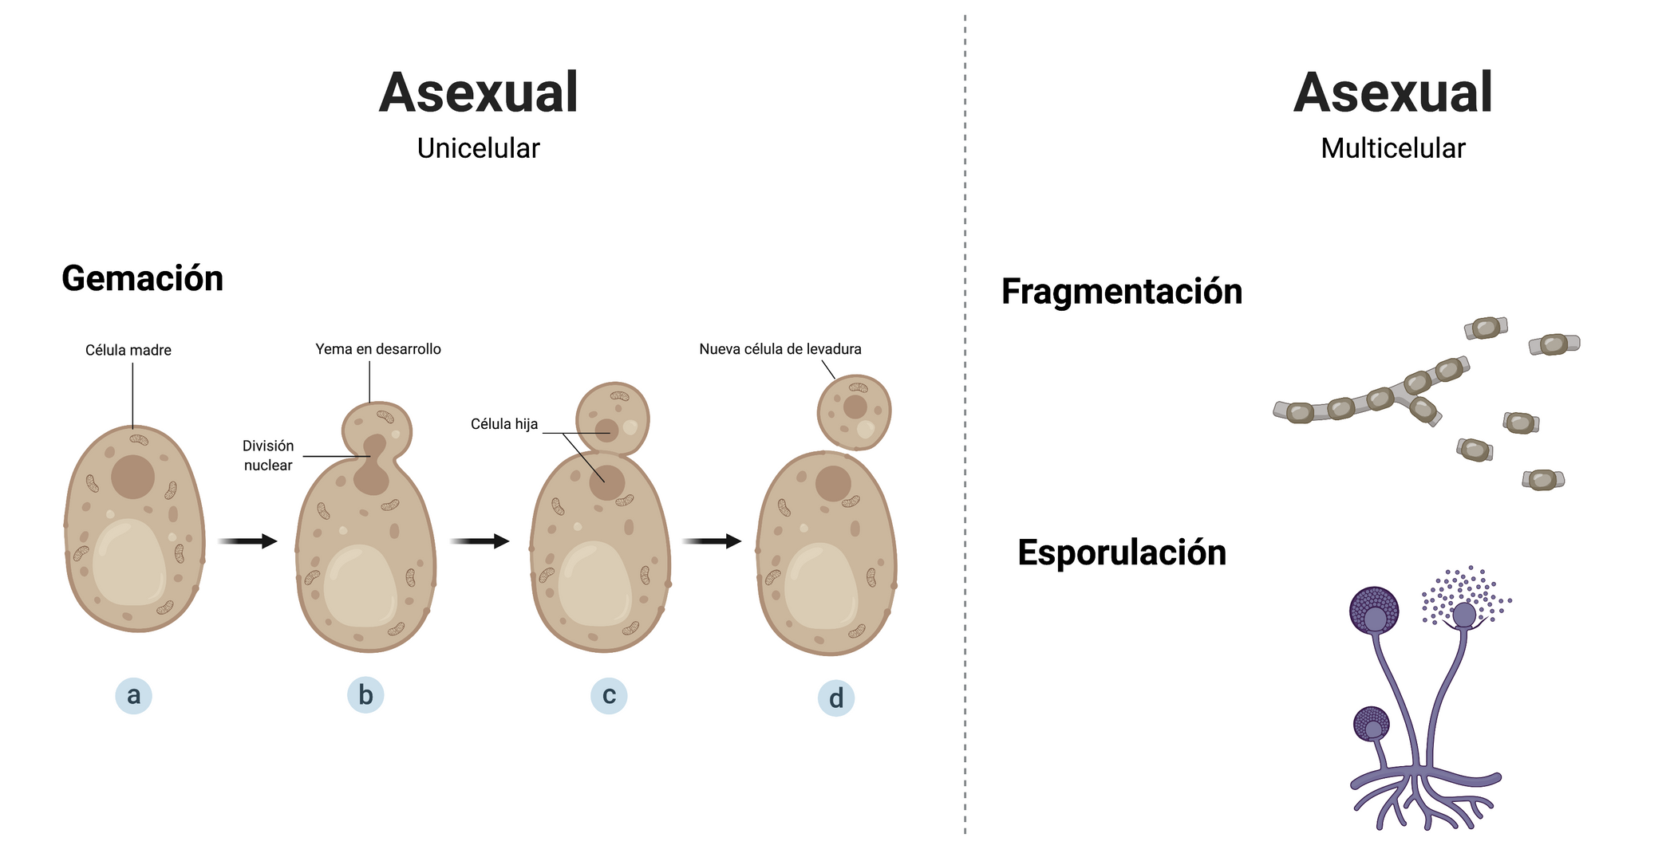
Reproducción
Figura creada en Biorender

Slide 10
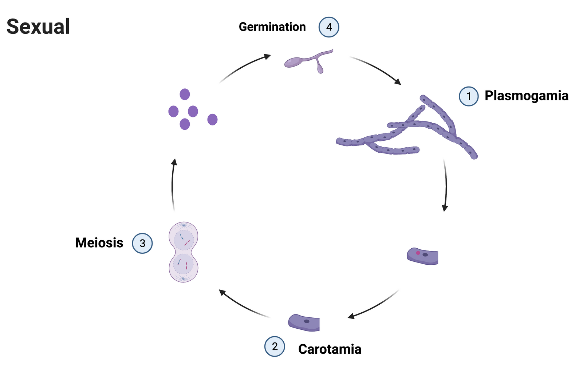
Reproducción
Figura creada en Biorender

Slide 11
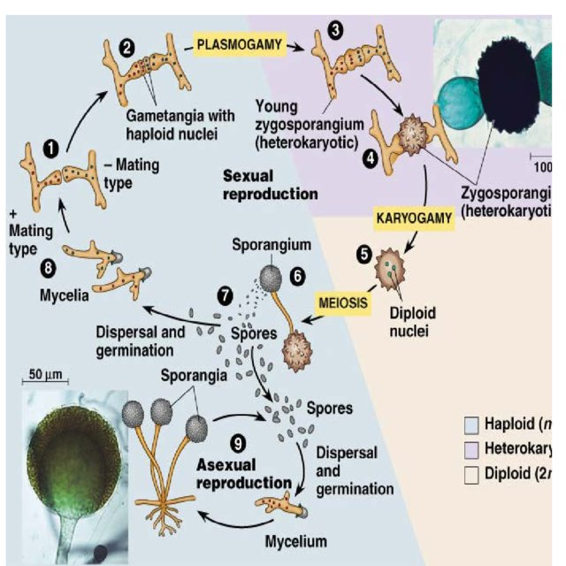
Reproducción
Notes:
La reproducción sexual generalmente ocurre cuando las condiciones se vuelven desfavorables para el crecimiento. La reproducción sexual en Rhizopus involucra dos hifas genéticamente diferentes. Los dos tipos de hifas se denominan tipos de apareamiento positivo y negativo. Los dos tipos de apareamiento parecen ser idénticos, pero tienen ligeras diferencias químicas. Cuando las hifas de los tipos más y menos se tocan, sus núcleos se fusionan. Esta fusión da como resultado una estructura diploide llamada zigospora.
La zigospora permanece inactiva hasta que las condiciones vuelven a ser favorables. En ese momento, el cigoto diploide sufre meiosis. Una hifa con núcleos haploides crece a partir de la zigospora, comenzando así una nueva generación.

Slide 12
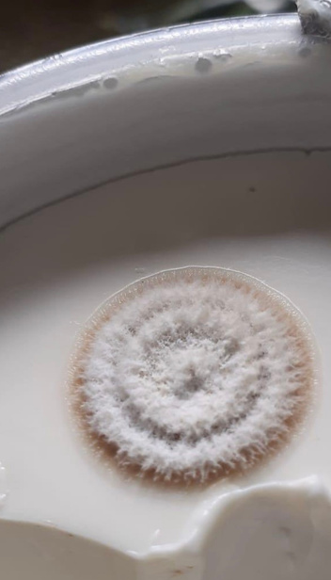
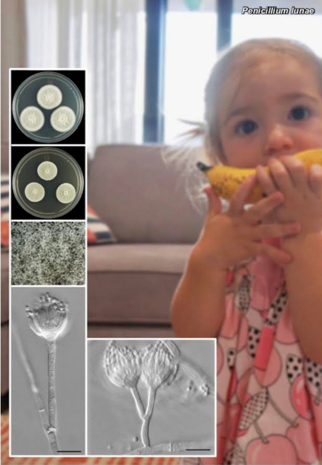
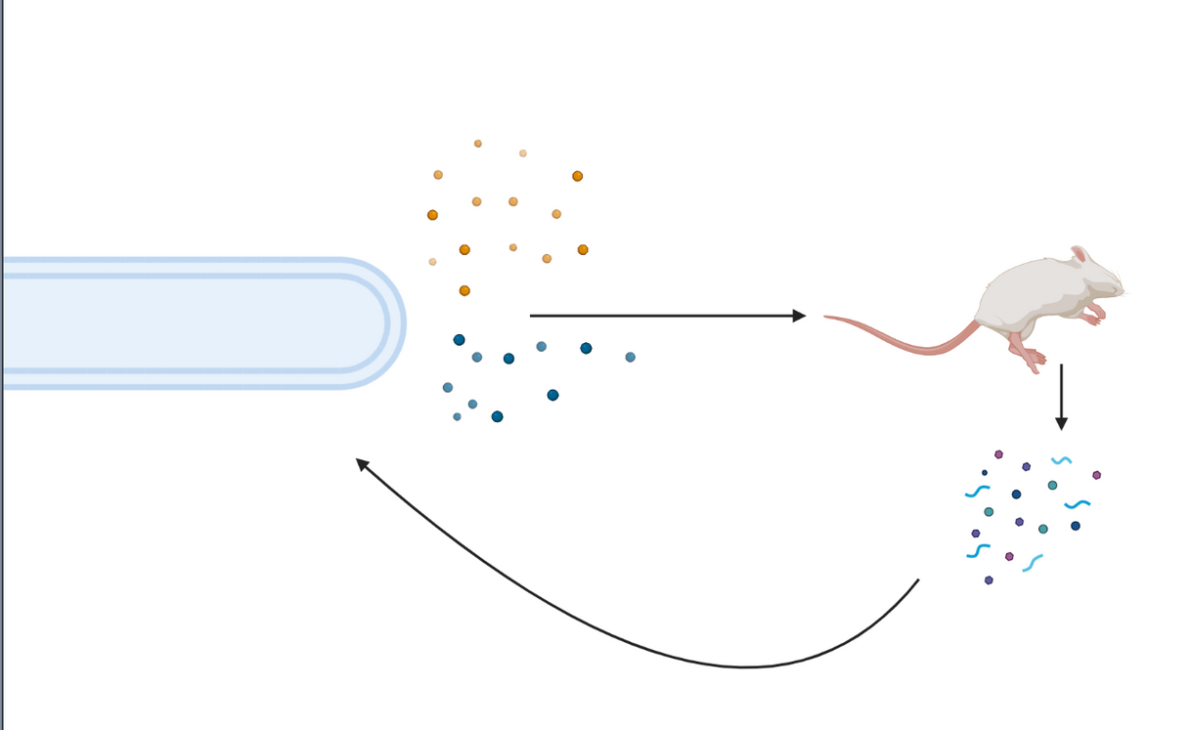
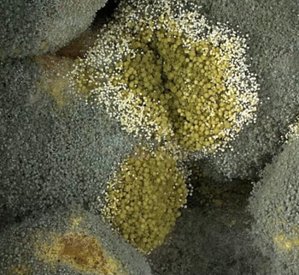
Nutrición
Heterótrofos
Figura creada en Biorender
Fotos: MycoTwitter

Slide 13
Reproducción
Nutrición
P = Pollen & Semillas
H = Esporas
P = Autótrofos
H = Heterótrofos
Hongos vs. Plantas
Estructura del cuerpo
P = Raiz, Tallo, Hojas
H = Hifa & micelio
P = Plantas
H= Hongos

Slide 14
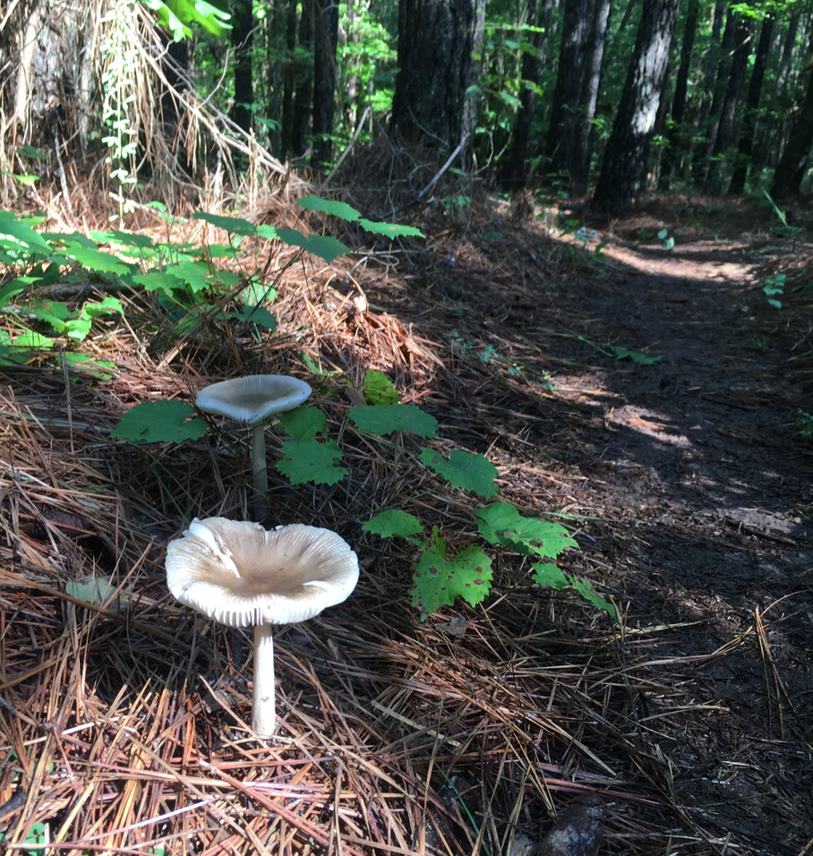
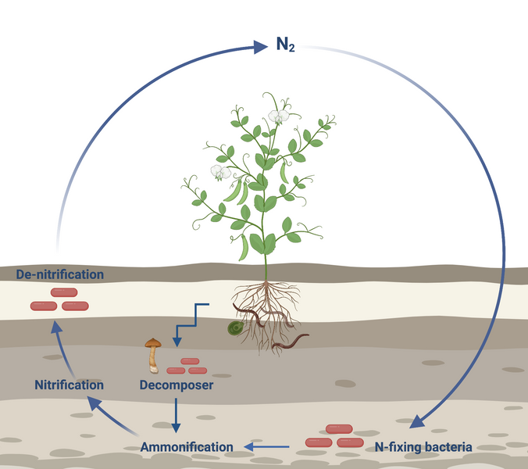
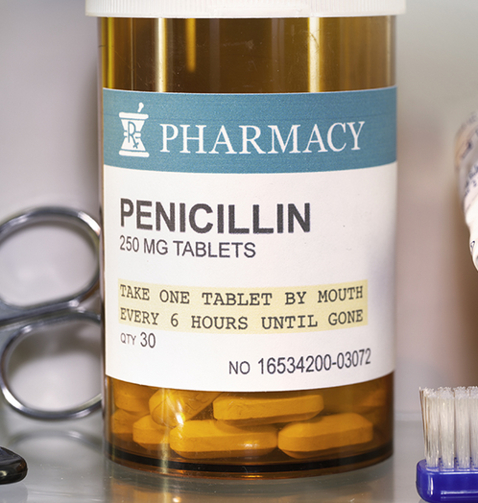
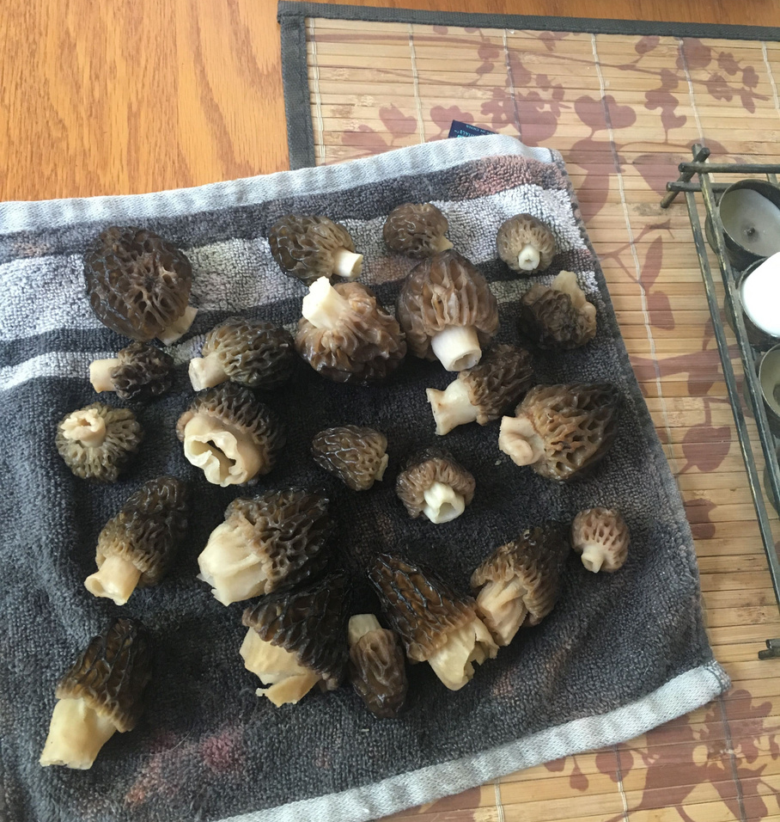
Rol de los hongos
Descomponedores
Ciclo de nutrientes
Antibióticos
Fuente de comida
Picture by: Brooke Sykes
aarp.org
Picture by: John Lee Walker
Created in BioRender.com
Notes:
Penicillium chrysogenum

Slide 15
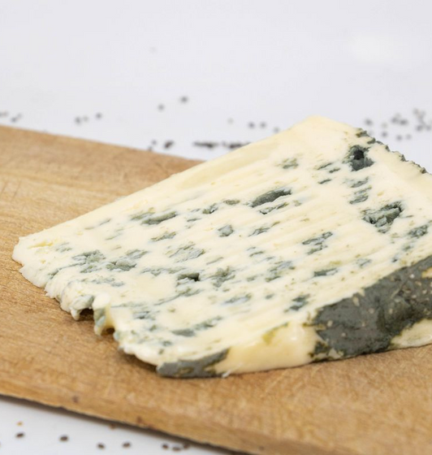
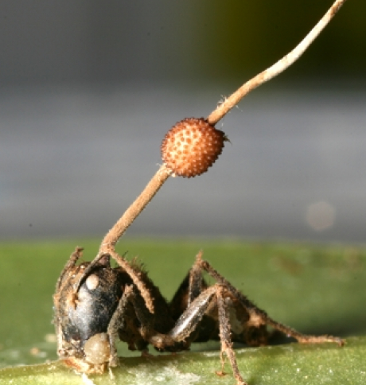
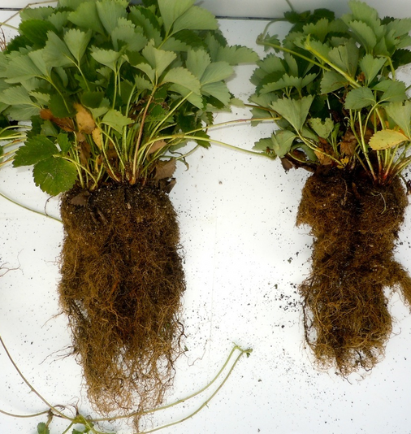
Rol de los hongos
Producción de alimentos
Insecticidas
Agricultura
Enfermedades
forbes.com
Epidemics.psu.edu
mycorrhizae.com
CDC.gov
Notes:
Ophiocordyceps unilateralis – infecta a la hormiga Camponotus leonardi

Slide 16
Día 1 de taller
a. Limpie el mostrador con EtOH al 70 % para garantizar una superficie de trabajo limpia.
b. Etiquete el plato o molde con su número de grupo, fecha e iniciales.
c. Retire el hisopo de algodón del paquete.
d. Seleccione un área del salón de clases para tomar muestras. mi.
e. Escribe el área en el plato o molde.
f. Recuerda escribir el área en tus notas.
g. Una vez seleccionado, frote el área con el hisopo de algodón. h. Pasa suavemente el hisopo de algodón por la superficie del agar.
i. Ponle Parafilm a el plato o ponle la tapa al molde.
j. Déjelo en el área designada durante 7 días.
Foto por: Nicole Colon-Carrion

Slide 17
Micologia en Ruedas
Created by: Nicole Colon-Carrion
MSA Ambassador

Slide 18
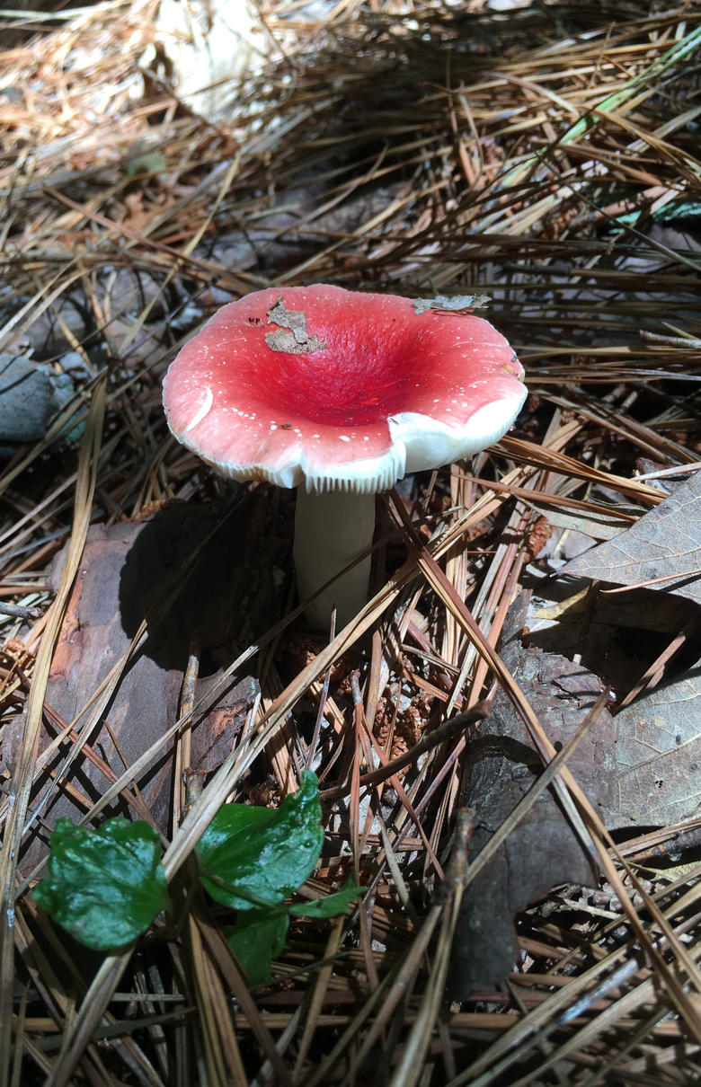
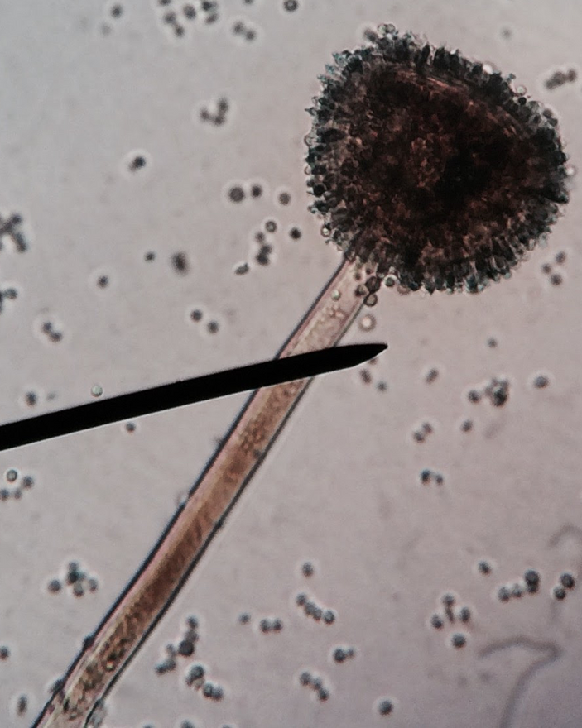
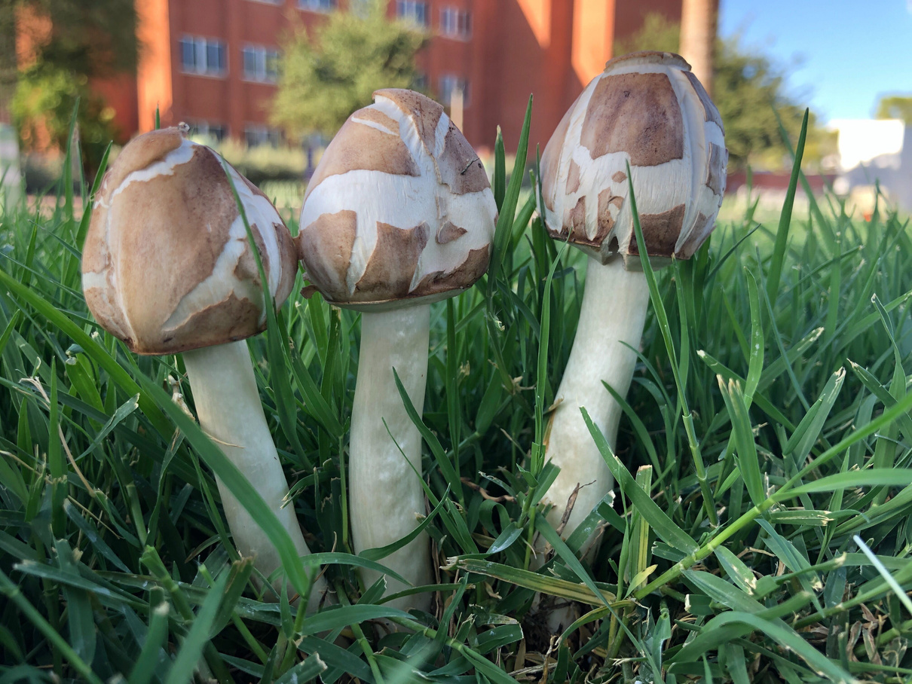
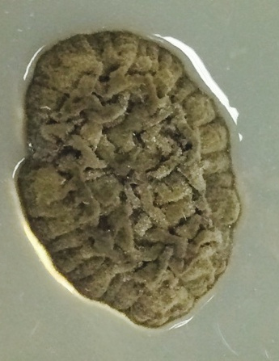
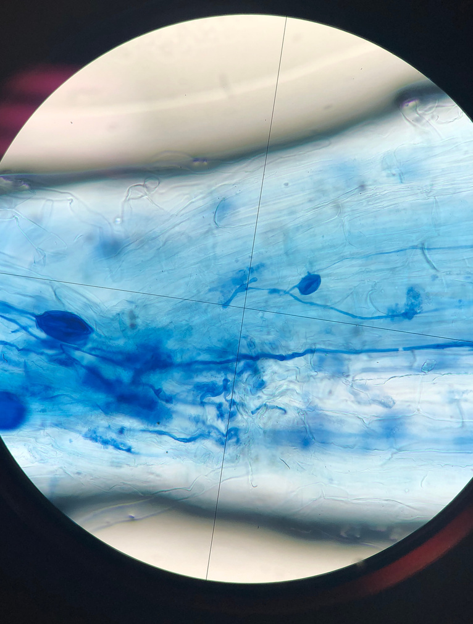
It's a FUNgi World
Pictures by: Nicole Colon-Carrion; Brooke Sykes; Dr. Hamzazai

Slide 19
Day 2 of workshop
Limpie el mostrador con EtOH al 70 % para asegurar una superficie de trabajo.
Recoge tu plato en el área designada.
Tómese el tiempo para observar su plato o molde y los microbios que han crecido en él.
Dibuja lo que observas en la hoja proporcionada y toma notas.
Seleccione una colonia de hongos que haya crecido y desee observar.
Espere a que el instructor lo llame para transferir el aislado al portaobjetos del microscopio.
Después de que el instructor haya terminado con el portaobjetos, agregue esmalte de uñas transparente al borde del cubreobjetos y déjelo secar para sellar el portaobjetos.
Coloque el portaobjetos en el microscopio y ajuste las lentes.
Observé
Picture by: Nicole Colon-Carrion

Slide 20
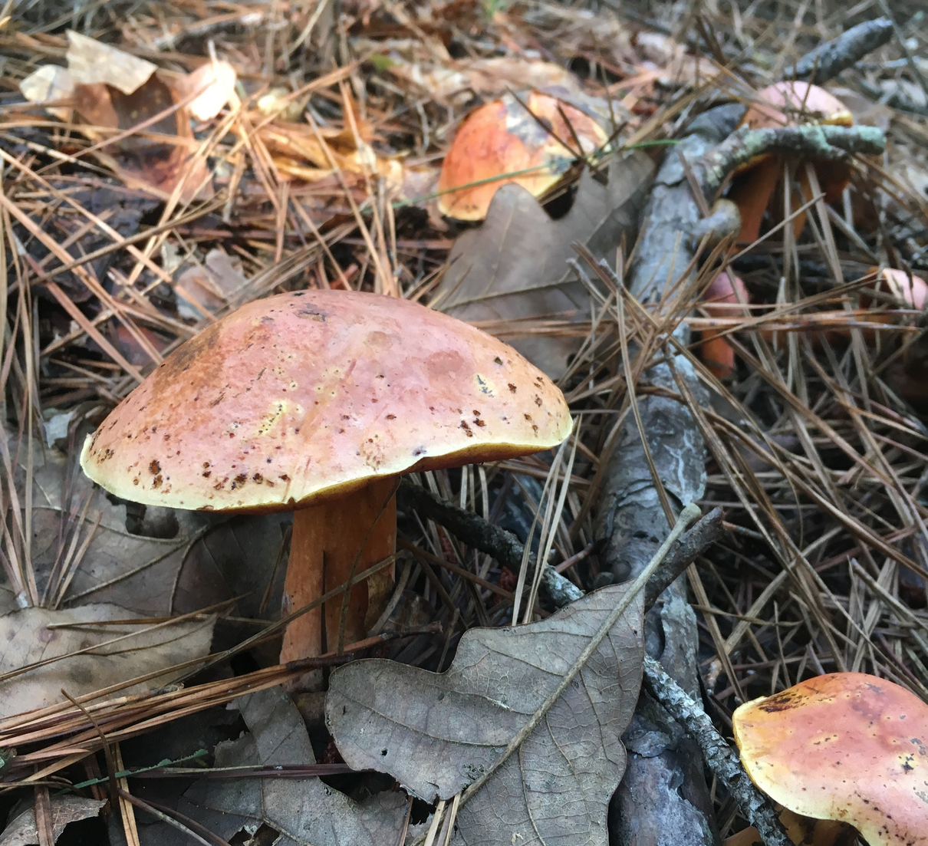
¿Qué es la micología?
El estudio de los hongos.
Foto por: Brooke Sykes

Slide 21
Ramas de la micología
Micología de alimentos
Micología médica
Taxonomía
Micología ambiental
¡
Fitopatología
Micología industrial
Micología marina
Etnomicología
¡ Y MÁS!

Slide 22
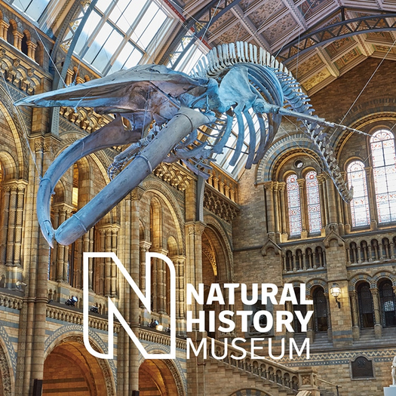
¿Dónde puedo trabajar?
Industria
Gobierno
Academica
Museos
¡ Y MÁS!

Slide 23
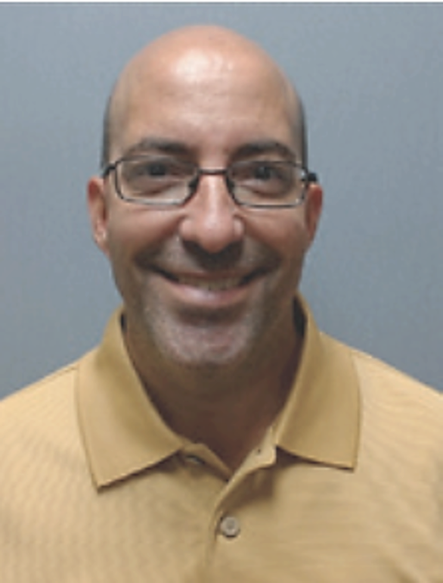
Micólogo Puertorriqueño
Dr. Chad Lozada-Troche
Natural de Cabo Rojo, Puerto Rico. Estudió un B.S. en Pre-médica (1994), M.S. con concentración en BIología, (Micología- 1997) y un Ph.D. en Oceanografía Biológica con concentración en Botánica Marina (2009) en el RUM. Posee 26 años de experiencia como docente a Nivel Universitario. Entre las aportaciones científicas incluyen la descripción de nuevos géneros y especies de macroalgas del Caribe y el Oceano Atlántico, proveer experiencias de investigación a estudiantes sub-graduados en las áreas de ficolología (sistemática de macroalgas), micología (contaminantes ambientales, hongos en alimentos, hongos acuáticos, hongos endófitos de mangles y hierbas marinas). Ha participado en conferencias locales, nacionales e internacionales a lo largo de su Carrera Académica. Actualmente es Catedrático Asociado en la Universidad de Puerto Rico en Cayey donde enseña cursos de Genética, Micología Médica, Micología Económica, Introducción a la Botánica Marina, Introducción a la Sistemática Molecular e Introducción a la Investigación Biológica.

Slide 24
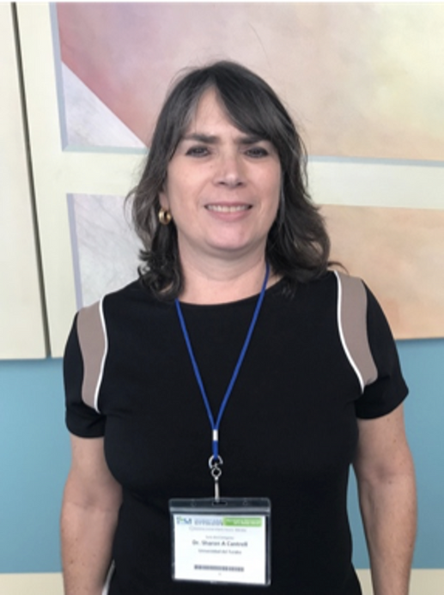
Micóloga Puertorriqueño
Dra. Sharon Cantrell
Obtuvo un B.S. y un M.S. en la Universidad de Puerto Rico, Mayagüez, y un Doctorado en Fitopatología en la Universidad de Georgia, en donde estudio sistemática de discomicetos. Es la primera puertorriqueña en ser presidenta de la Mycological Society of America (MSA). Es profesora de la Escuela de Ciencias Naturales y Tecnología de la Universidad del Turabo en Gurabo, Puerto Rico. Su investigación está dirigida a la ecología fúngica, cambio climático, ambientes extremos, taxonomía y sistemática.

Slide 25
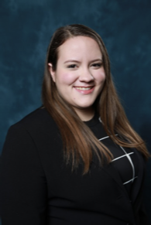
Micóloga Puertorriqueño
Dra. Sofía Macchiaveli
Natural de Mayagüez. Completo un bachillerato en Biología en la UPR-Mayagüez, donde hizo investigación con el Dr. Dimuth Siritunga en el área de Biotecnología de Plantas. Luego, completo un PhD en la Universidad de Wisconsin-Madison en Fitopatología con la Dra. Amanda Gevens, especialista de extensión en papas y hortalizas. Actualmente trabaja con el Servicio de Extensión Agrícola de la UPRM.

Slide 26
Micóloga Puertorriqueño
Mareli Sanchez Julia
Original de San Juan, Puerto Rico. Obtuvo un bachillerato en Estudios Ambientales y Biología de Wofford College. Actualmente es candidata doctoral en la Universidad de Tulane. Su investigación se centra en cómo las propiedades del suelo y los rasgos biométricos de las plantas influyen en el ensamblaje y la diversidad de los hongos simbióticos de las plantas, tanto en los bosques tropicales ricos en especies como en los manglares costeros pobres en especies.

Slide 27
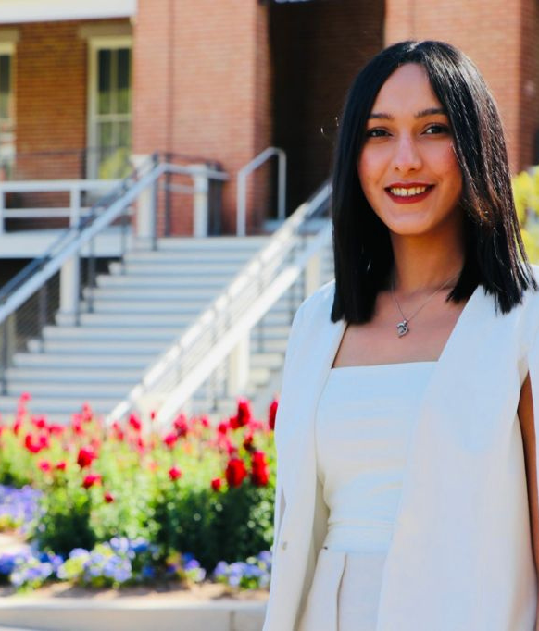
Micóloga Puertorriqueño
Dra. Nicole Colón Carrión
Original de Caguas, PR. Completé mi bachillerato en Ciencia Naturales, con concentración en Biología en la Universidad de Puerto Rico en Cayey, y el doctoral en la Universidad de Arizona en fitopatología con una certificación en educación universitaria. En mi investigación buscó comprender cómo el cambio climático afecta la relaciones simbióticas entre hongos endófitos y plantas, en bosques tropicales y agroecosistemas. Actualmente trabajo para Corteva AgriScience como Fitopatóloga.

Slide 28
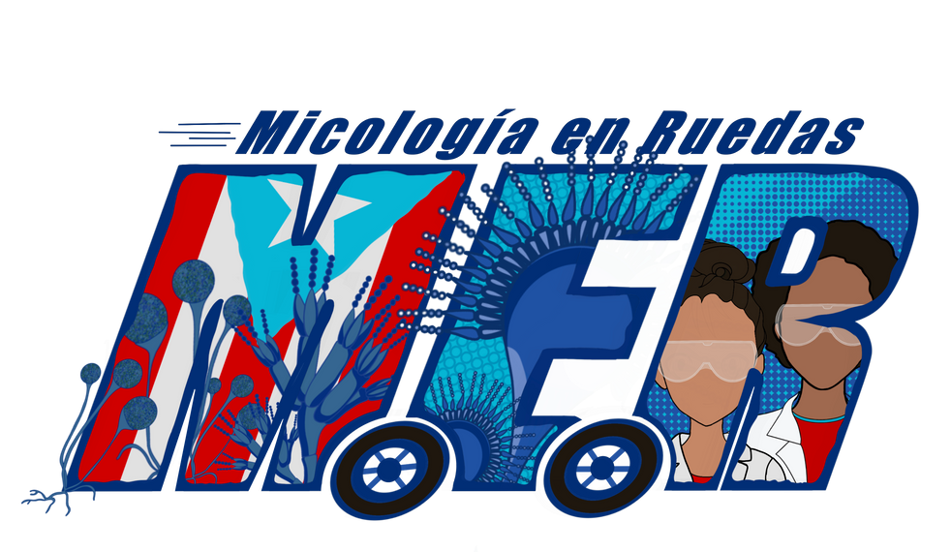
@ncoloncarrion
www.nicolecoloncarrion.com
nicolecoloncarrion@gmail.com

